Slide 1
第五章 观察者模式
观察者模式（别名：依赖，发布-订阅）
定义对象间的一种一对多的依赖关系，当一个对象的状态发生变化时，所有依赖于它的对象都得到通知并被自动更新。
Observer Pattern(Another Name: Dependents, Publish-Subscribe)
Define a one-to-many dependency between objects so that when one object changes state, all its dependents are notified and updated automatically.

Slide 2
JDK中使用最多的模式之一，非常有用。
有趣的事情发生时，千万别错过了。
有了观察者，你将会消息灵通。

Slide 3
一 、 概述
在许多设计中，经常涉及到多个对象都对一个特殊对象中的数据变化感兴趣，而且这多个对象都希望跟踪那个特殊对象中的数据变化。
例如：求职中心与求职者

Slide 4
观察者模式中有一个“主题”对象和若干“观察者”对象，主题和观察者之间是一对多的依赖关系。
当主题的状态发生变化时，所有观察者都得到通知。
例如：求职中心为主题，求职者为观察者

Slide 5
二、 模式的结构与使用
观察者模式的结构中包括四种角色：
主题（Subject）
观察者（Observer）
具体主题（ConcreteSubject）
具体观察者（ConcreteObserver）
Notes:
主题是一个接口，规定了添加、删除观察者以及通知观察者更新数据的方法
观察者是一个接口，规定了具体观察者更新数据的方法

Slide 6
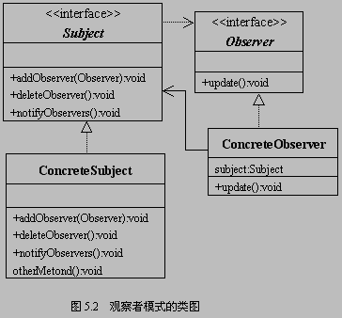
观察者模式的UML类图

Slide 7
举例说明模式的结构的描述与使用
例：有一个大学毕业生和一个归国留学者都希望能及时知道求职中心最新的职业需求信息。
1．主题 : Subject.java
public interface Subject{
public void addObserver(Observer o);
public void deleteObserver(Observer o);
public void notifyObservers( );
}

Slide 8
2．观察者 : Obsever.java
public interface Observer{
public void hearTelephone(String heardMess);
}
hearTelephone( )用来更新数据

Slide 9
3．具体主题 SeekJobCenter.java
import java.util.ArrayList;
public class SeekJobCenter implements Subject {
String mess;
boolean changed;
ArrayList<Observer> personList;
SeekJobCenter( ){
personList=new ArrayList<Observer>( );
mess="";
changed=false;
}

Slide 10
public void addObserver(Observer o){
if( ! ( personList.contains(o) ) )
personList.add(o);
}
public void deleteObserver(Observer o){
if(personList.contains(o))
personList.remove(o);
}

Slide 11
public void notifyObservers(){
if(changed){
for(int i=0;i<personList.size();i++) {
Observer observer=personList.get(i);
observer.hearTelephone(mess); }
changed=false;
}
}
public void giveNewMess(String str){
if(str.equals(mess))
changed=false;
else{ mess=str;
changed=true; }
}
}

Slide 12
4．具体观察者_1 UniversityStudent.java
import java.io.*;
public class UniverStudent implements Observer{
Subject subject;
File myFile;
UniverStudent(Subject subject,String fileName){
this.subject=subject;
subject.addObserver(this); //使当前实例成为subject所引用的具体主题的观察者
myFile=new File(fileName);
}
public void hearTelephone(String heardMess){
try{ RandomAccessFile out=new RandomAccessFile(myFile,"rw");
out.seek(out.length());
byte [] b=heardMess.getBytes();
out.write(b); //更新文件中的内容
System.out.print("我是一个大学生,");
System.out.println("我向文件"+myFile.getName()+"写入如下内容:");
System.out.println(heardMess);
}
catch(IOException exp){
System.out.println(exp.toString());
}
}
}

Slide 13
4．具体观察者_2 HaiGui.java
import java.io.*;
import java.util.regex.*;
public class HaiGui implements Observer{
Subject subject;
File myFile;
HaiGui(Subject subject,String fileName){
this.subject=subject;
subject.addObserver(this); //使当前实例成为subject所引用的具体主题的观察者
myFile=new File(fileName);
}
public void hearTelephone(String heardMess){
try{ boolean boo=heardMess.contains("java程序员")||heardMess.contains("软件");
if(boo){
RandomAccessFile out=new RandomAccessFile(myFile,"rw");
out.seek(out.length());
byte [] b=heardMess.getBytes();
out.write(b);
System.out.print("我是一个海归,");
System.out.println("我向文件"+myFile.getName()+"写入如下内容:");
System.out.println(heardMess);
}
else{
System.out.println("我是海归,这次的信息中没有我需要的信息");
}
}
catch(IOException exp){
System.out.println(exp.toString());
}
}
}

Slide 14
5．应用 Application.java
public class Application{
public static void main(String args[]){
SeekJobCenter center=new SeekJobCenter();
UniverStudent zhangLin=
new UniverStudent(center,"A.txt");
HaiGui wangHao=new HaiGui(center,"B.txt");
center.giveNewMess("腾辉公司需要10个java程序员。");
center.notifyObservers();
center.giveNewMess("海景公司需要8个动画设计师。");
center.notifyObservers();
center.giveNewMess("仁海公司需要9个电工。");
center.notifyObservers();
center.giveNewMess("仁海公司需要9个电工。");
center.notifyObservers();
}

Slide 15
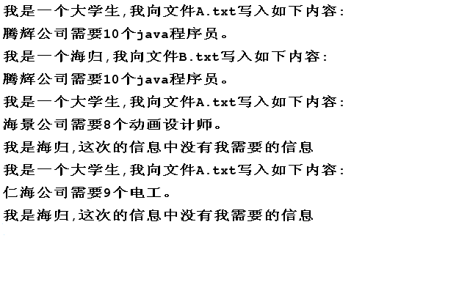
运行结果

Slide 16
三、观察者模式中的“推”数据与“拉”数据
具体主题通知接收者更新数据时有两种方式：
  推数据方式：主题将变化后的数据全部交给观察者（参数传递）
  拉数据方式：主题提供获得数据的方法，由观察者自己把数据拉过来
观察者需要变换后的全部数据时可采用推数据方式
主题不知道观察者是否需要变换后的数据时可采用拉数据的方式
Notes:
SeekJobCenter创建的具体主题采用的是推数据方式

Slide 17
“拉”数据方式的例子
一家商店每天都发布当天打折商品的名字、原价和折扣后的价格，有两位顾客对此很感兴趣，但是一位顾客只关心打折商品的名称，并不关心原价和折扣后的价格，而另一位顾客只关心商品的原价和折扣后的价格，并不关心商品的名称
设计与实现，见源程序

Slide 18
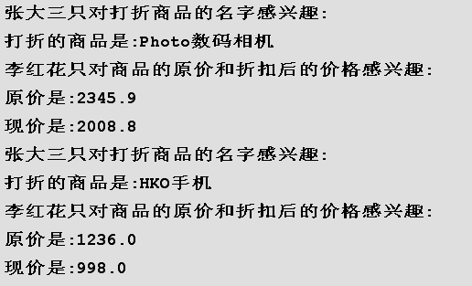
运行效果

Slide 19
四、观察者与多主题
一个观察者可以依赖多个主题
多主题所涉及的主要问题是观察者如何处理主题中变换后的数据（不同主题的数据结构可能不同）
处理多主题时，应当采用拉数据方式。
主题数据发生变化时将自己传递给观察者：
如update(Subject subject)

Slide 20
多主题的例子
李先生希望及时知道气象站所维护的每日的天气数据，比如最高气温和最低气温等，同时希望及时知道旅行社每日的旅游信息
设计与实现，见源程序

Slide 21
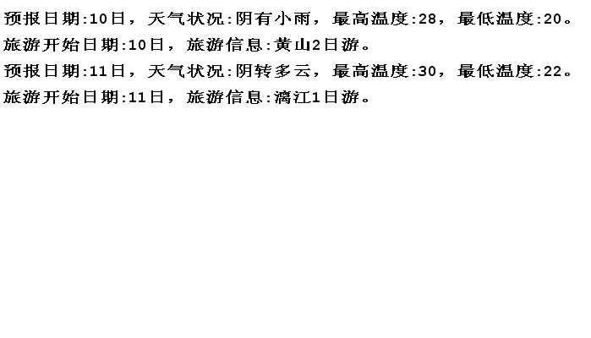
运行效果

Slide 22
五、观察者模式的优点
具体主题和具体观察者是松耦合关系。由于主题（Subject）接口仅仅依赖于观察者（Observer）接口，因此具体主题只是知道它的观察者是实现观察者（Observer）接口的某个类的实例，但不需要知道具体是哪个类。同样，由于观察者仅仅依赖于主题（Subject）接口，因此具体观察者只是知道它依赖的主题是实现主题（subject）接口的某个类的实例，但不需要知道具体是哪个类。

Slide 23
观察模式满足“开-闭原则”。主题（Subject）接口仅仅依赖于观察者（Observer）接口，这样，我们就可以让创建具体主题的类也仅仅是依赖于观察者（Observer）接口，因此如果增加新的实现观察者（Observer）接口的类，不必修改创建具体主题的类的代码。同样，创建具体观察者的类仅仅依赖于主题（Observer）接口，如果增加新的实现主题（Subject）接口的类，也不必修改创建具体观察者类的代码。

Slide 24
观察者模式的缺点（补充）
如果一个被观察者对象有很多直接和间接的观察者的话，将所有的观察者都通知到会花费很多时间。
如果在被观察者之间有循环依赖的话，给观察者会触发它们之间进行循环调用，导致系统崩溃。在使用观察者模式时要特别注意这一点。
虽然观察者模式可以随时使观察者知道所观察的对象发生了变化，但是观察者模式没有相应的机制是观察者知道所观察的对象是怎么发生变化的。

Slide 25
六、适合使用观察者模式的情景
当一个对象的数据更新时需要通知其他对象，但这个对象又不希望和被通知的那些对象形成紧耦合。
当一个对象的数据更新时，这个对象需要让其他对象也各自更新自己的数据，但这个对象不知道具体有多少对象需要更新数据

Slide 26
观察者模式与其他模式的关系（补充）
观察者模式与备忘录模式的关系
观察者模式使用了备忘录模式（Memento Pattern）,暂时将观察者对象存储在被观察者对象里面
观察者模式与MVC模式的关系
观察者模式可以用来实现MVC模式。观察者模式中的主题便是MVC模式中的模型加控制器，而观察者便是视图
一般情况下，MVC是观察者模式、组合模式、策略模式等设计模式的组合。

Slide 27
思考题
在什么情况下应当使用观察者模式？
简述观察者模式的效果（优缺点）。
我和妹妹跟妈妈说：“妈妈，我和妹妹在院子里玩。饭做好了叫我们一声。”请问这是什么模式？给出类图说明。

